Slide 2

Ejercicio Mental
Te invitamos a que realices el siguiente ejercicio mental, el cual te tomará cinco minutos y te servirá para obtener una mejor claridad en los conceptos que aprenderemos el día de hoy.
Ejercicio mental: Respiración Contando
https://youtu.be/dq_U-RxkcFY

Slide 3
Inversión en el mercado financiero.
Módulo 1
Tema 13. Inversión en el mercado financiero

Slide 4


Es común escuchar en las noticias acerca de los esfuerzos gubernamentales por controlar el índice inflacionario, o bien escuchar a funcionarios expresar su preocupación por el crecimiento desme- dido y potenciales repercusiones en los diferentes sectores económicos de tal indicador.
El alza generalizada de precios ocasiona un declive en el poder adquisitivo de los habitantes de un país. Por otro lado, al reducir la capacidad de compra de un demandante de bienes y servicios, se reduce el consumo, y por lo tanto, no se incentiva el motor económico de un país.
Introducción

Slide 5
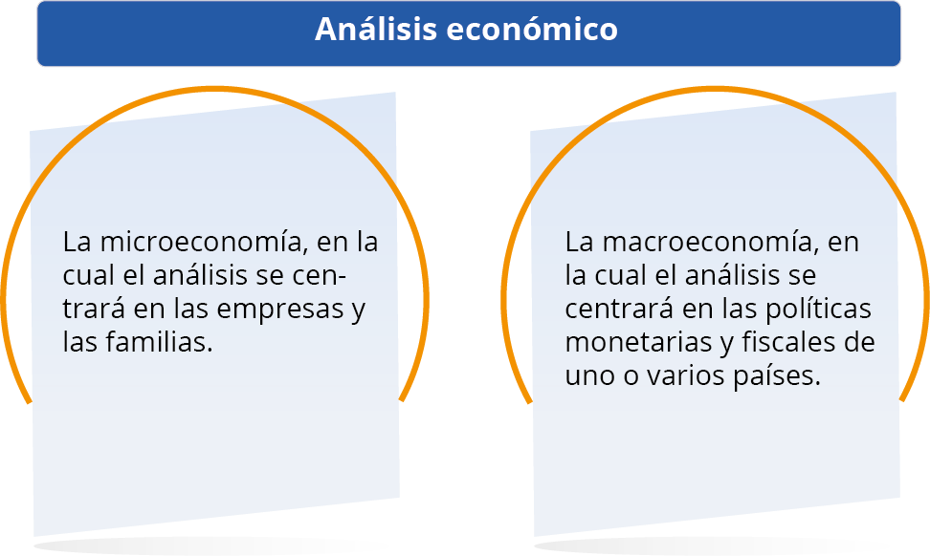
Explicación
Análisis económico
El análisis económico es un método para clasificar, examinar y evaluar información en forma cuantitativa y cualitativa de los diferentes elementos que conforman la economía, su interrelación, las situaciones que se deriven de estas interrelaciones, y sus efectos tanto en la economía de un país como su relación con la economía mundial.

Slide 6
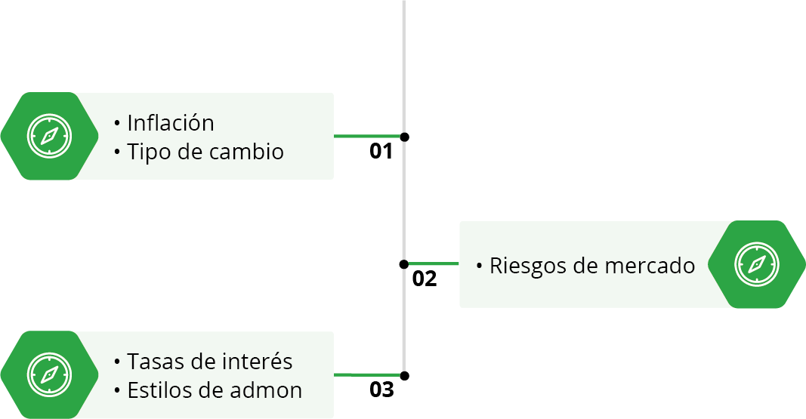
Explicación
Riesgo de los mercados financieros
El análisis económico será una guía para la detección de riesgos que se pueden presentar dentro de su proceso de diversificación de inversiones.

Slide 7
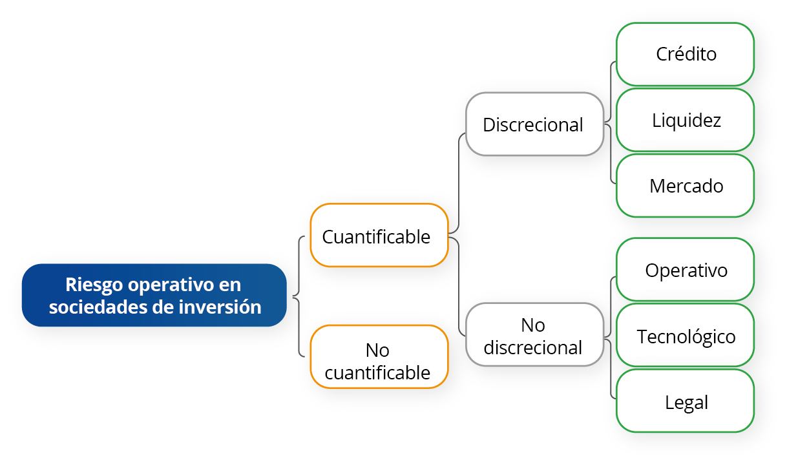
Explicación
Sociedades de inversión
Riesgos operativos

Slide 8

Cierre
El análisis de la economía es de vital importancia para tener información y hacer frente a los diferentes retos que se presentan día con día en este ámbito. Todos y cada uno de los diferentes actores de este rubro deben conocer su rol y cómo reaccionar de manera adecuada, analizando diariamente la información e instrumentando las estrategias pertinentes en la consecución del objetivo final del Sistema Financiero Mexicano: propiciar el crecimiento de la economía de la nación.
El analista financiero, el promotor de una sociedad de inversión, el usuario financiero, el profesional que trabaja en una institución financiera, el que labora en bolsa o un banco central, todos y cada uno deberá siempre de seguir de cerca y de forma continua los diferentes cambios que se presenten en el sector económico de un país.

Slide 9

Actividad
1. Reúnete con tus compañeros y respondan las siguientes preguntas:
¿Qué caracteriza a un ciclo económico de recesión
¿Cómo afecta esto a los sectores tales como automotriz y de construcción?

Slide 10
Inversión en el mercado financiero.
Tema 14. Análisis financiero

Slide 11

Durante este capítulo se hablará de los estados financieros y lo que éstos transmiten. Como ejemplo se puede citar un caso drástico de lo que se puede extraer de los estados financieros.
La posición de efectivo del sector vivienda (incluyendo Ara y Sare) cayó en un 74% comparado con los primeros tres meses de 2012, al registrar apenas 2,244 mdp, esto dio como resultado en el incumplimiento con los vencimientos del segundo trimestre de 2013 por más de 6,000 mdp. Los problemas de liquidez dieron como consecuencia el incumplimiento de pago con acreedores, y en conjunto las tres enfrentaron más de 10 demandas en diversos tribunales.
Introducción

Slide 12
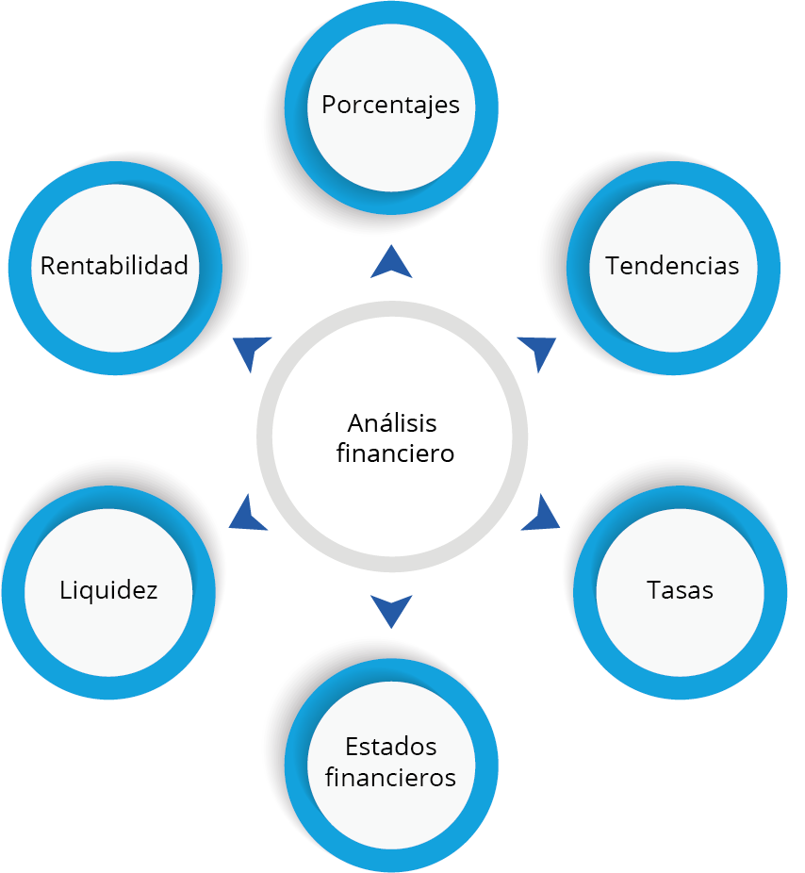
Explicación
Análisis financiero
Es un proceso por el cual se recopila, interpreta, compara y analiza los estados financieros y los datos que describen la operación de una empresa en particular.

Slide 13
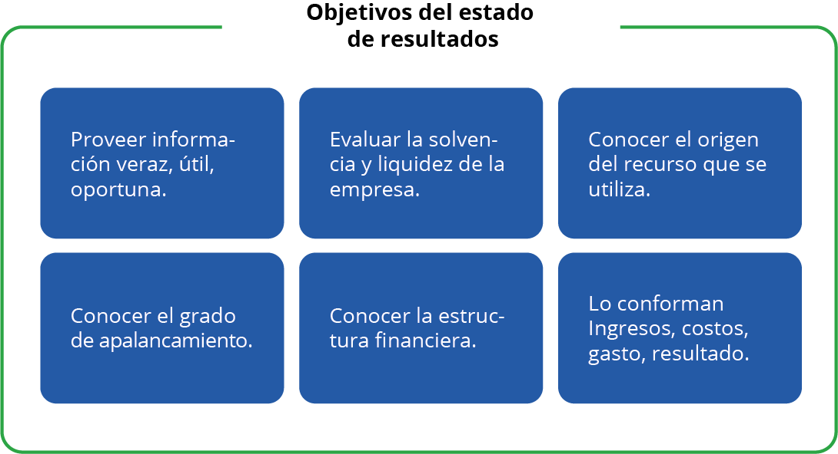
Explicación
Estado de resultados

Slide 14
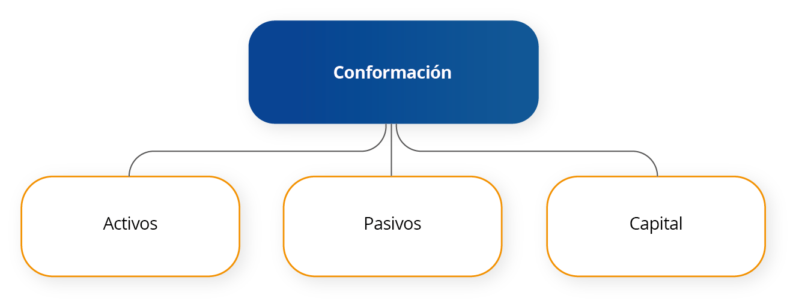
Explicación
Estado de situación financiera
Este es conocido también como balance general y determina la situación de los activos, pasivos y el patrimonio de una empresa a una fecha determinada.

Slide 15

Cierre
En el análisis de una emisora es de vital importancia conocer, interpretar y analizar la información que nos proveen los diferentes estados financieros.
Cabe hacer mención que toda empresa que cotiza en bolsa deberá proveer estados financieros que cumplan con las normas contables establecidas, así como contar con dictámenes que aseguren la fiabilidad de la información que provee a los diferentes usuarios financieros.

Slide 16

Actividad
1. Investiga los estados financieros de alguna empresa y determina los montos de ingresos gastos y utilidades.
2. Comparte con tus compañeros.

Slide 17
Inversión en el mercado financiero.
Tema 15. Análisis bursátil

Slide 18

Muchas veces, la información contenida en los estados financieros y en sus notas aclaratorias solo muestran la punta del iceberg. Para conocer un panorama más amplio, es necesario no solo prestar atención en las noticias, sino analizarlas y tomarlas como lo que son muchas veces, “una opinión”.
Introducción

Slide 19
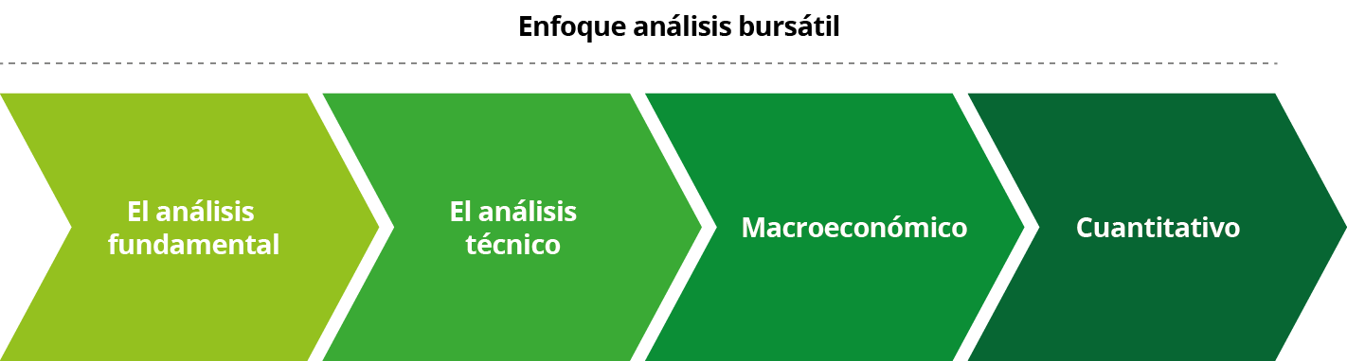
Explicación
Análisis bursátil
El análisis bursátil sirve como herramienta para anticiparse a los cambios que se presenten en los precios de los valores. Al pronosticar esto se puede decidir qué tipo de valores y en qué momento pueden ser comprados o vendidos.

Slide 20
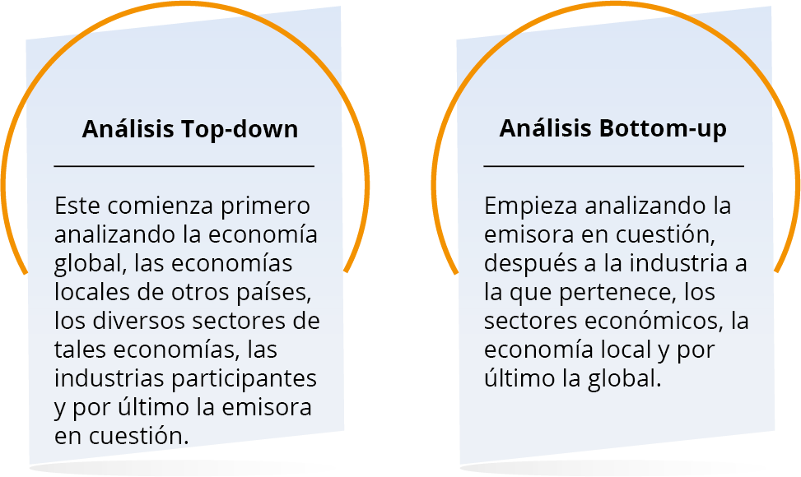
Explicación
Análisis fundamental
Este análisis se enfoca en el estudio del historial, su situación actual y las perspectivas futuras de la empresa.

Slide 21

Explicación
Análisis técnico
Este conlleva el estudio de los movimientos que suceden en el mercado, por medio de gráficos, con el objetivo de predecir movimientos en los precios, y así poder pronosticar cuándo comprar o vender un valor.
Este análisis se puede aplicar a:

Slide 22

Explicación
Teorías financieras
Este análisis consiste en estudiar las variables macroeconómicas que tendrán un impacto en el ámbito bursátil.
Es importante que la persona o las personas que lo van a realizar tengan conocimientos en los temas económicos y en el comportamiento de las variables a analizar
Análisis cuantitativo
Se centra en el estudio de series temporales y modelos matemáticos para analizar los precios de los activos financieros. A este análisis se le da un tratamiento especial por las exigencias en cuanto a conocimientos estadísticos y matemáticos que éste requiere.

Slide 23

Cierre
Para el experto en finanzas es de vital importancia el hábito de recopilar información tanto de las emisoras sobre las cuales busca invertir como el entorno económico en
que se desenvuelven.
El análisis fundamental se aplica principalmente como herramienta para la consecución de ganancias a largo plazo, mientras que el técnico es de orden especulativo. Muchos analistas implementan ambas con el objetivo de lograr una visión más completa del comportamiento de los precios de los valores o del mercado en general.

Slide 24

Actividad
1. Reúnete con tus compañeros y busca información de los precios de la acción de un año de las empresas Bimbo y Lala.
Busca la gráfica que muestre el comportamiento del precio de la acción en el último año.
Identifica la tendencia y comportamientos y compara las noticias relevantes que represente la información presentada por la gráfica.

